Slide 1
«Воспитание любви к семье, дому, Родине».
Муниципальное бюджетное дошкольное образовательное учреждение Собинского района детский сад №10 «Улыбка»
Составила: Агеева Наталья Геннадьевна

Slide 2
Патриотизм (от греч. patriótes — соотечественник, patrís — родина, отечество), любовь к отечеству, преданность ему, стремление своими действиями служить его интересам

Slide 3
Направления работы по патриотическому воспитанию
⧫ духовно – образовательное (тематические занятия, беседы, чтение литературы, рассматривание иллюстраций);
⧫ воспитательно – образовательное (развлечения, народные праздники, игровая деятельность);
⧫ культурно – познавательное (экскурсии, целевые прогулки, встречи с интересными людьми);
⧫ нравственно – трудовое ( продуктивная деятельность, организация труда детей).

Slide 4
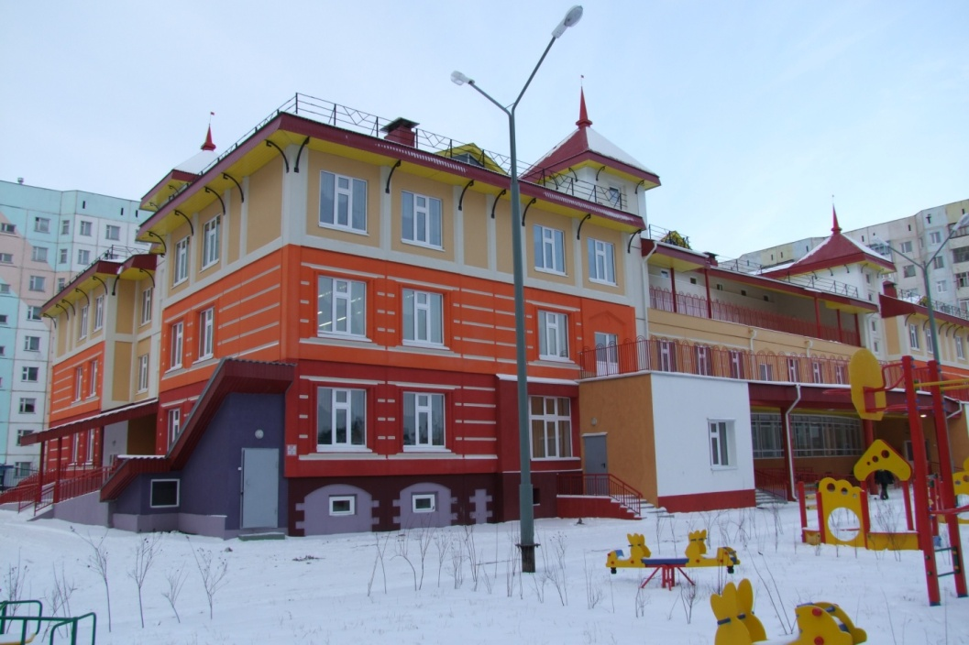
Детский сад или семья?

Slide 5
Семья-главное в жизни

Slide 6
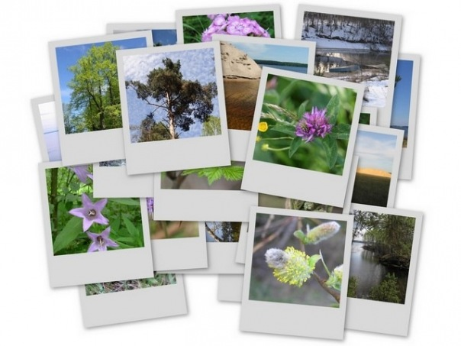
Семейные фотоальбомы

Slide 7
Семейные традиции

Slide 8
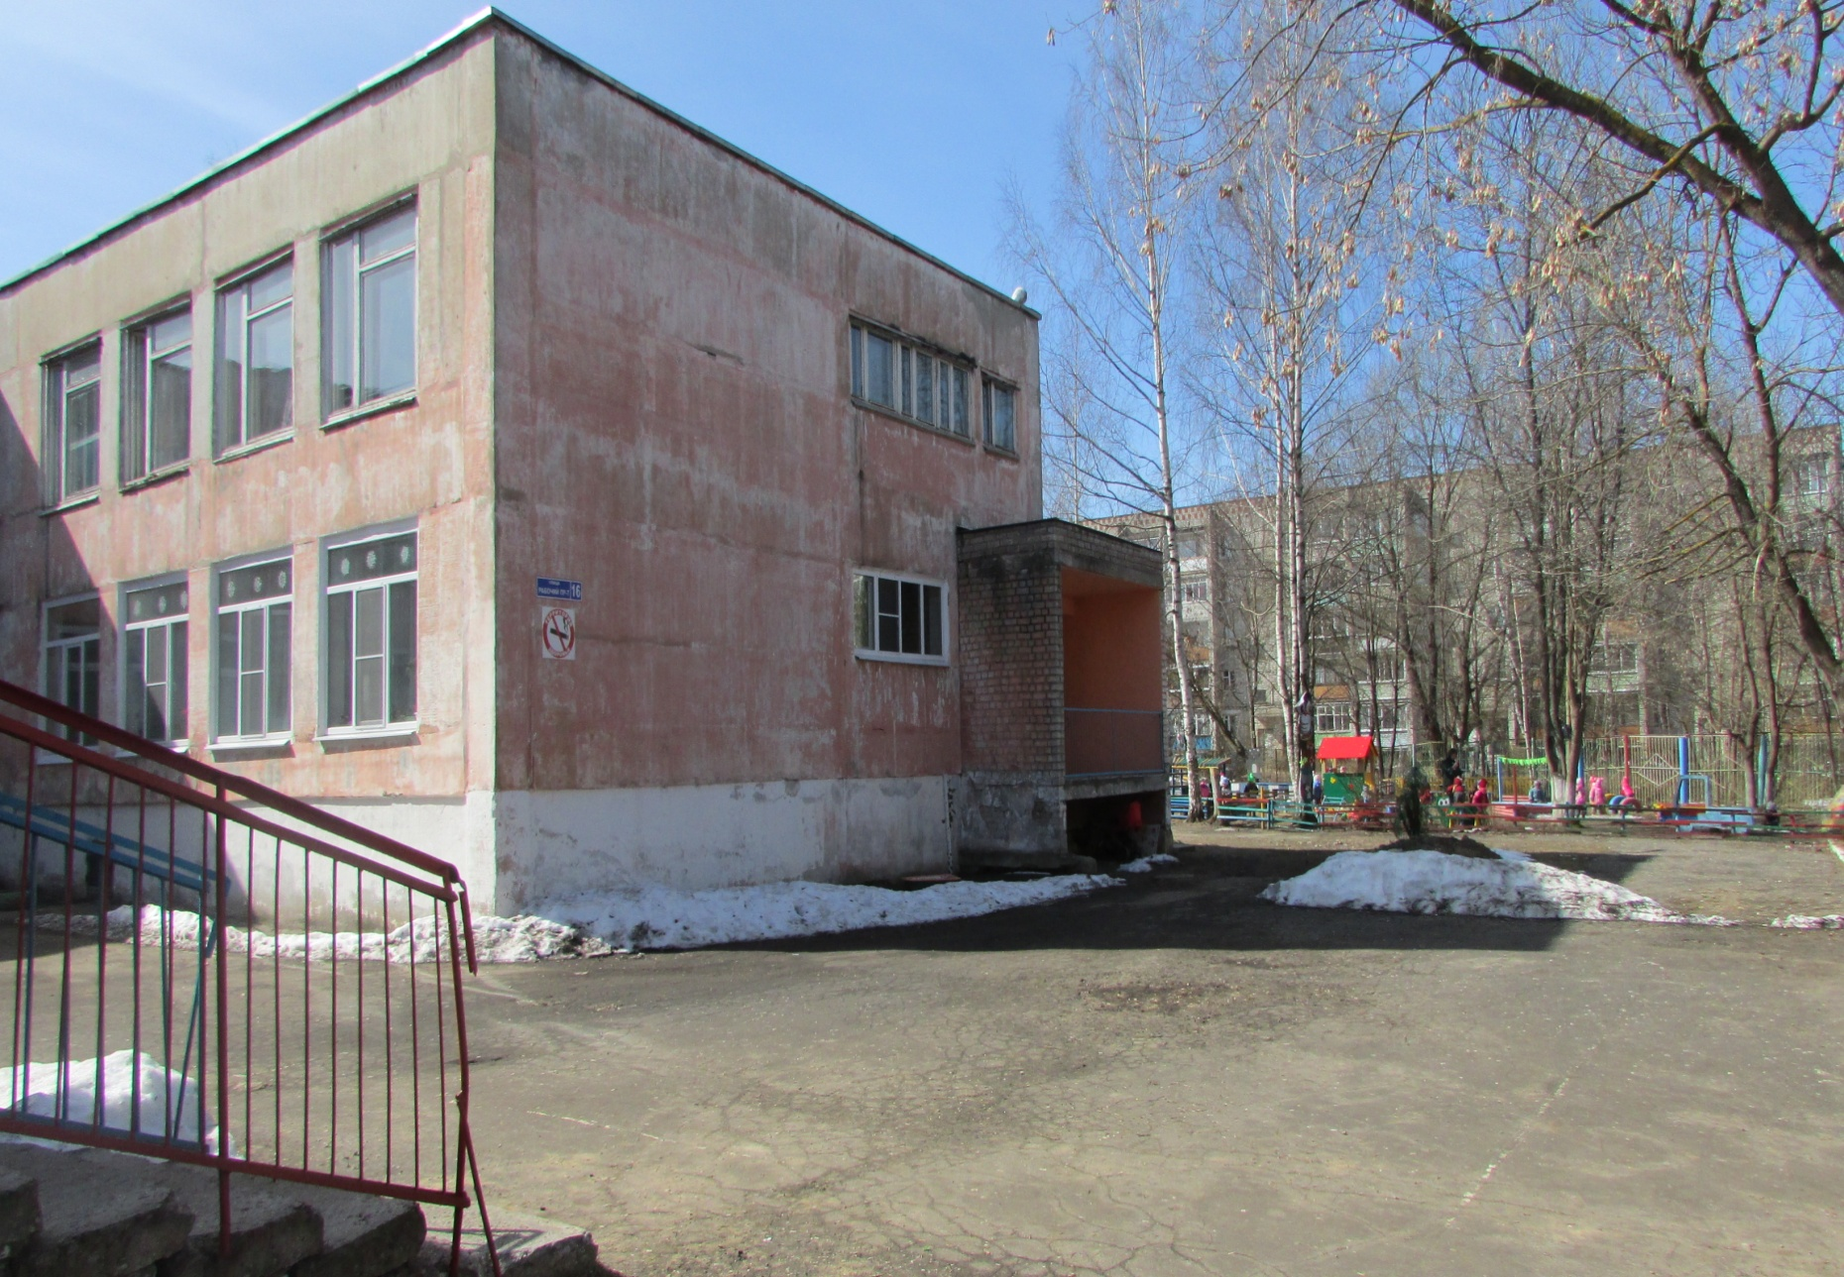

Slide 9
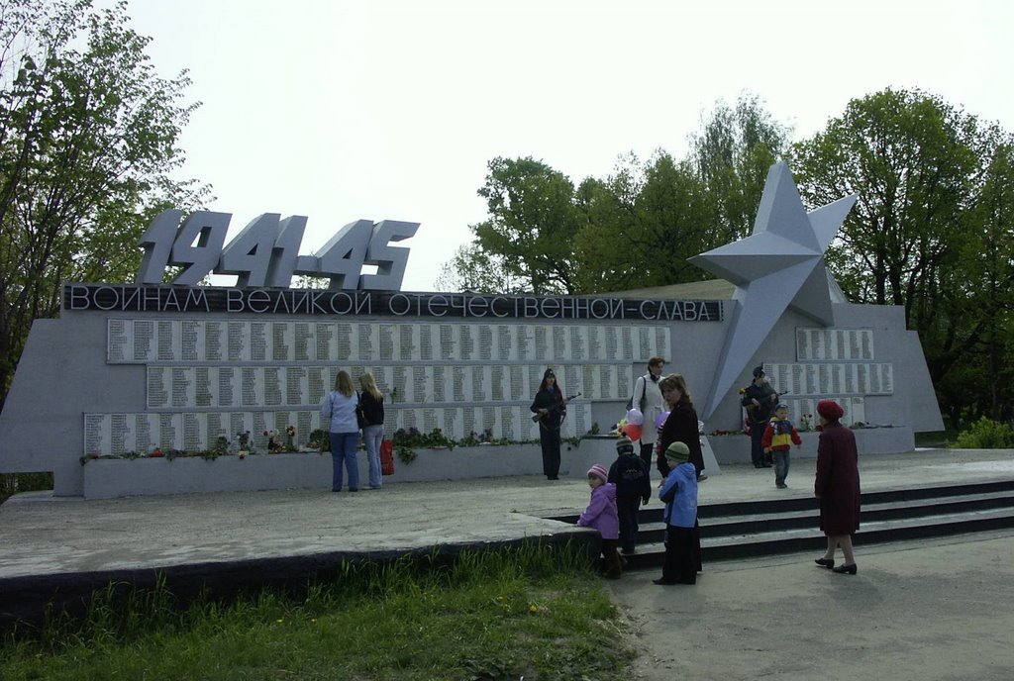

Slide 10
Мини-музеи МБДОУ № 10 «Улыбка»
«Экспозиция русского быта»
«Декоративно-прикладное искусство»
Экспозиции
«Наш город и район»

Slide 11
«Комната русского быта»

Slide 12
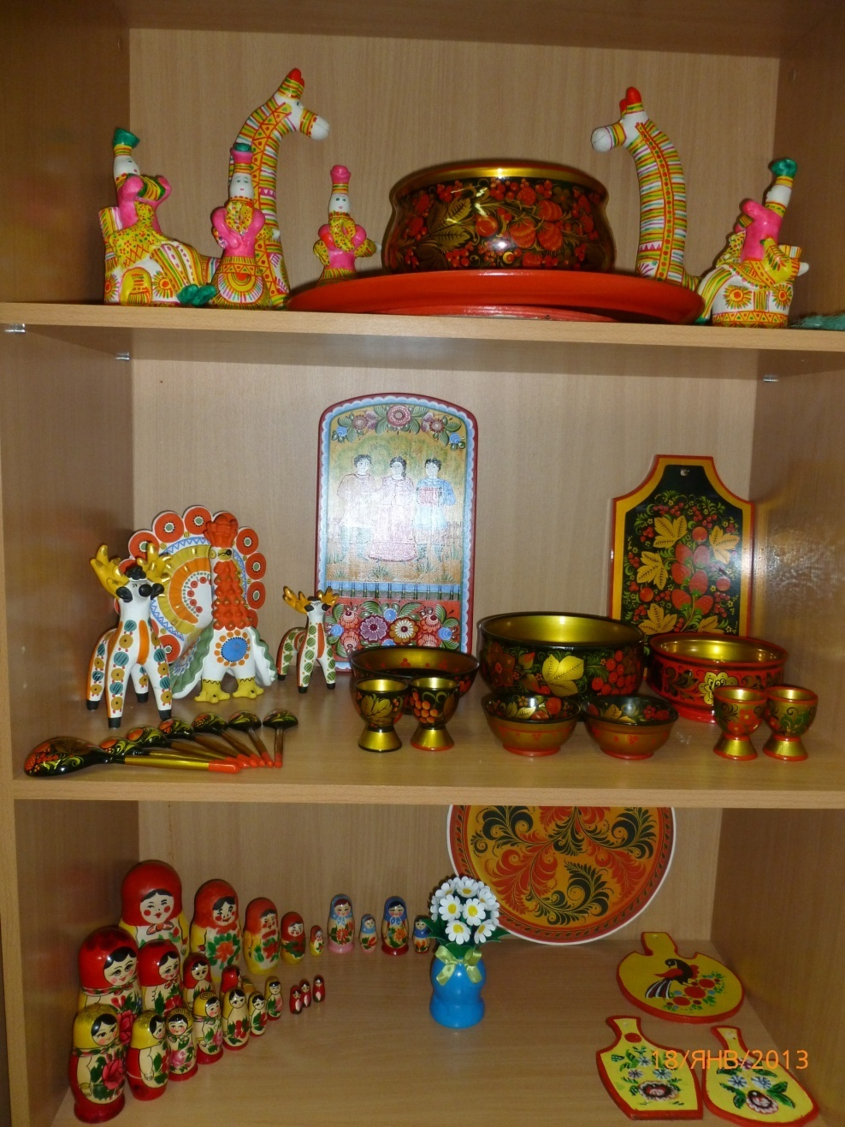
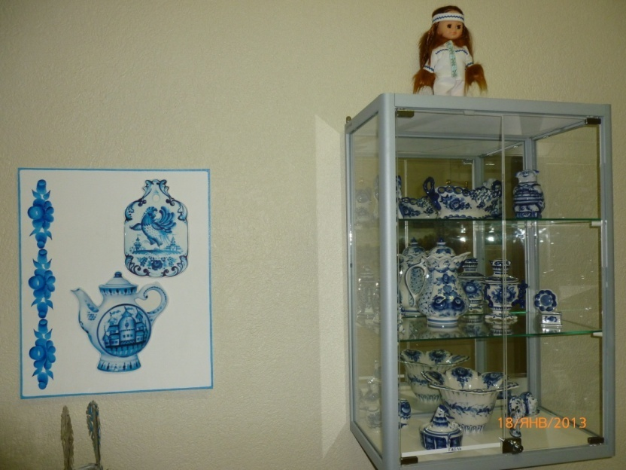
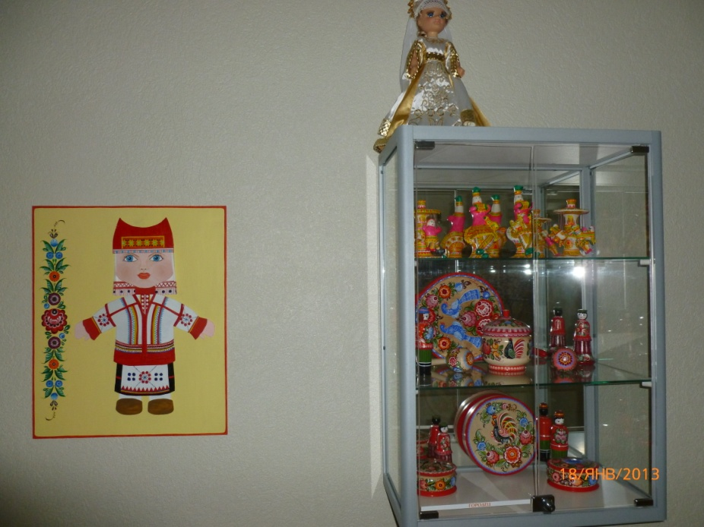
«Декоративно-прикладное искусство»

Slide 13
«Экспозиции»

